Slide 1


A Unified Model for Multi-class Anomaly Detection
Zhiyuan you et.al., NeurIPS 2022
上坂 大樹
B4
Notes:
B4の上坂です。発表を始めます．
タイトルは，” Towards Total Recall in IndustrialAnomaly Detection”で，ICCV2021に採択されている論文です．
カーステン・ロスさんが最貢献者

Slide 2
TL; DR
何に取り組んだのか？
・クラス数が増えると大量のメモリを消費するという問題点の解決。
・KNN利用による計算量の増大問題の解決。
どのように工夫したか？
・中間層の採用、高次元特徴ベクトルの利用可能な情報の不足への対策
・メモリバンク縮小のために、貪欲アルゴリズムを導入。
どのような知見が得られたのか？
・画像レベルの異常検知で、AUROCスコア99.6%を達成。
・メモリバンクのサイズを元の1%まで削減しても高い性能を維持できる。
・少ないデータでも高精度を達成。
Notes:
論文の概要を説明します。
この論文では、 製品の位置や向きの固定を前提とせず、正常な製品の画像のみを学習し、未知の多様な欠陥（傷、汚れ、構造など）を高い精度で検出する技術を確立しました。
また、本来であれば、メモリバンクベースの手法は根底でKNNを利用しているため、計算量の問題を含有しています。 提案手法ではモデル化などによる事前計算なしに、この計算量の削減に取り組みました。
工夫点は、中間層の採用と高次元な特徴マップの情報不足への対策、メモリバンクの縮小のためにコアセット・サブサンプリングという貪欲アルゴリズムを利用した点です。
得られた知見は、画像レベルの異常検知にて、AUROCスコア99.6%を達成、メモリバンクを１％にまで削減しても高性能が維持できること、Few-Shot性能が高いことです。
複数クラスの正常データを同時に学習し、すべてのクラスに適用可能な単一のモデルを構築した
従来の異常検知手法の多くは、製品のクラスごとに個別のモデルを学習させる「1クラス1モデル」方式です。この方式では、クラス数が増えるにつれてメモリ消費が大きくなるという問題があります。
そこで本研究では、複数クラスをまとめて扱える、統一モデル（Unified Model）の構築を行いました。 しかし、単一モデルで複数クラスの正常データを学習させると、「同一性ショートカット（identical shortcut）」という深刻な問題が発生します 。これは、モデルが正常データだけでなく
異常データまでも完璧に再構成（コピー）**してしまい、両者の区別がつかなくなる現象です 。この問題は、データ分布がより複雑になる統一モデルのケースで特に顕著になります 。

Slide 3
異常検知 背景
産業上”異常”は稀な現象であり、異常データは不足している。
⇓
ならば、大量にある正常データを使ってどうにかできないか？
⇓
正常データの特徴をモデルに学ばせて異常を弾こう。
Notes:
背景としては、、、異常は稀な現象なので正常データと比較して非常に不足しています。
だったら、この大量にある正常データを異常検知に活かせないか？と考えたときに、
正常なデータの特徴を何とかモデルに学習させて異常検知に利用しようという流れです。

Slide 4
異常検知手法の分類
１．特徴量ベース
・メモリバンク
・確率分布
・ …
２．再構成ベース
・拡散モデル
・オートエンコーダ
・GANｓ
・ …
Notes:
・手法は大きく分けると特徴量ベースのものと、再構築ベースのものに大別できます。
＠ここでクリック。
・今回はその中でも、メモリバンクベースの手法の紹介になります。

Slide 5



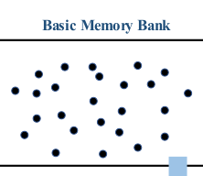
事前知識 メモリバンク
・正常画像から得られる特徴ベクトルの辞書・データベース。
メモリバンクのイメージ
正常画像
特徴ベクトル
特徴抽出器
Notes:
まず、事前知識としてメモリバンクを説明します。
イメージは大量の正常画像から得られる特徴ベクトルの倉庫です。

Slide 6
事前知識 KNN
・イメージは与えられた点に最も近い点をK個見つける最近傍探索。
・弱点はメモリバンクのサイズに比例して計算量・メモリ使用量が増大する点。
与えられる点
メモリバンクのイメージ
Notes:
続いてKNNです。
これは、与えられた点について、メモリバンク上で最も近い(似ている)K個の点との合計距離を求めます。
弱点としてメモリバンクのサイズに比例して計算量とメモリ使用量が増えてしまいます。

Slide 7
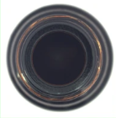
事前知識 メモリバンクベース
・KNNで合計距離が大きい場合は異常とみなす。
テスト画像
特徴抽出器
メモリバンクのイメージ
特徴ベクトル
正常画像
特徴ベクトル
特徴抽出器
Notes:
最後にメモリバンクベースです。
これは、大量の正常画像から得られる特徴ベクトル群でメモリバンク構成して、
そのメモリバンクとテスト画像から得られる特徴ベクトル対してKNNを適用する手法です。
テスト画像は、合計距離が小さいなら正常、大きいなら異常と見なされます。
★
テスト画像の特徴ベクトルとそれと似ているメモリバンク上の上位Ｋ個の特徴ベクトルとの合計距離によって異常か判定する手法です。

Slide 8
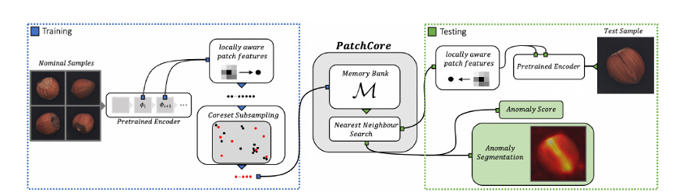
提案手法：PatchCore は何をするか
処理の流れ
１．大量に正常パターンの特徴を抽出する。
２．その特徴をメモリバンクに格納する。
３．メモリバンクのサイズを小さくする。(コアセット・サブサンプリングアルゴリズムを適用)
４．メモリバンクとテスト画像の特徴ベクトルでKNNを行い、合計距離を異常スコアとする。
５．あらかじめ決定しておいた閾値と異常スコアを比較して、異常を検出する。
全体の概略図
Notes:
PatchCoreの目的は、正常な製品のあらゆるパッチパターンを網羅した、メモリバンクを構築することです。
コンセプトとして、工業製品の欠陥は、画像のごく一部に現れることが大多数です。そこで、画像全体を一度に見るのではなく、画像を小さなパッチに分割し、その一つ一つを検査するアプローチを取っています。
大まかな流れとしては、
１．大量の正常パターンの特徴を抽出します。
２．抽出した正常パターンの特徴らをメモリバンクに格納します。
３．もともとのデータ分布を代表する点を賢く選び、メモリバンクのサイズを小さくします。
４．メモリバンクとテスト画像の特徴ベクトルにKNNを適用し、その合計距離から異常スコアを得ます。
５．しきい値と処理４で得た異常スコアを比較して、異常を検出する、という流れです。
具体的に、処理３では、コアセット・サブサンプリングを使用して、処理速度の改善を行います。
理由は、処理１・２で作成したメモリバンクは非常に大きく、このままKNNを行うと処理に時間がかかってしまうからです。
★
今回の手法では画像を特徴抽出器に通して得られる特徴マップの１ピクセル（つまり画像の１パッチ）を中心に３＊３で平均をとったものを最終的な特徴ベクトルとしてバンクへ。これを全てのピクセルに対して行う。そしたらたくさん集まる。
さらにこれを違う画像でも行うことでメモリバンクが充実する。

Slide 9
提案手法：PatchCoreの特徴
・工業製品特化の異常検知手法。
・特徴抽出器では中間層を採用。
・貪欲アルゴリズムによってメモリバンクの圧縮に成功。
・位置ズレに強い。
全体の概略図
Notes:
提案手法のポイント。。。
この手法は工業製品特化の異常検知手法です。
特徴抽出機に中間層を採用しています。
貪欲アルゴリズムによってメモリバンク100%と同等の性能を発揮する、小さなメモリバンクの構成に成功しています。これにより計算量・メモリ使用量ともに改善されています。
また、（Padimなどの）従来手法の弱点であった画像の位置ズレに耐性があります。
★Padimの弱点の画像の位置ズレに耐性アリの理由 ⇒（左上のパッチは正常な左上のパッチとだけ比較するんじゃなくて全ての正常パッチと比較するから位置に堅牢。）
PaDiM: 「左上のパッチは、正常な左上のパッチとだけ比較する」という厳格だが柔軟性のない方式。位置がズレると破綻する。
PatchCore: 「あるパッチは、全ての正常パッチと比較する」という柔軟だが一見大雑把に見える方式。しかし、特徴空間の意味的な類似性のおかげで、部位が多少違っても「正常の範囲内」と判断でき、位置ズレに強く、より頑健になる。
それだと
⇒⇒⇒「関係のない部位（例えば、ねじの胴体）とも比較してしまうのでは？」
この懸念について。 例、テスト画像のとあるパッチ「ねじの頭」は、メモリバンク内の「ねじの胴体」のパッチとも距離が計算される。
しかし、特徴空間の性質上、 距離(テストの頭, 正常な頭) < 距離(テストの頭, 正常な胴体) となる可能性が非常に高い。そのため、全数検索をしても、結局は意味的に最も近い「正常な頭」が最近傍として選ばれるからヨシ！。

Slide 10
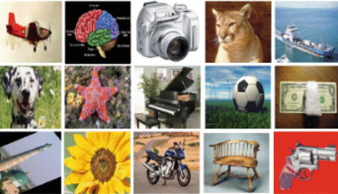

中間層を採用した理由
・resnetの深層は自然画像の特徴に特化してしまっているから。
・汎用的な特徴を捉える(視点を持っている)から。
https://x.gd/3XSdz
https://hoya012.github.io/blog/MVTec-AD/
ImageNetの画像（抜粋）
MVTecADの画像（抜粋）
Notes:
中間層を採用した理由は、特徴抽出器のresnetにあります。
1つ目は、resnetの深層は工業製品の異常検知に適切でないからです。
resnetはImageNetで学習したモデルであるから、その深い層では自然画像の様々な特徴に特化していて、工業製品用の異常検知では有効ではないと考えられます。
2つ目は、中間層ならば自然画像に特化する前の汎用的な特徴を捉えていると考えられるからです。
★
汎用的な特徴…
浅層の特徴…
深層の特徴…

Slide 11
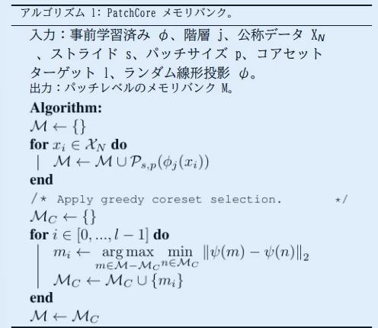
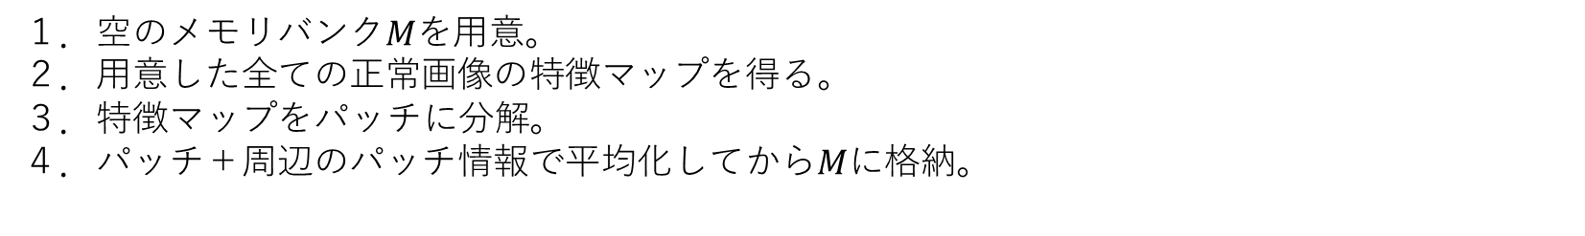
コアセット・サブサンプリング
１．空のメモリバンク$M$を用意。
２．用意した全ての正常画像の特徴マップを得る。
３．特徴マップを$パッチに分解$。
４．パッチ＋周辺のパッチ情報で平均化してから$M$に格納。
Notes:
コアセット・サブサンプリングについて説明します。
一言で言うと、データの多様性を保ちつつ本当に重要な特徴だけを抜き出してメモリバンクを厳選する作業です。
このアルゴリズムが必要な理由は、使用メモリ量・推論時間のカットのためです。
アルゴリズムを追ってみます。手順は6個に分けられるので２ページに分けて説明します。
まず、空のメモリバンク$M$を用意します。
続いて、用意した全ての正常画像の特徴マップをresnet等の特徴抽出器から獲得します。
得られた特徴マップをパッチに分解して、周辺のパッチとの平均をとってからメモリバンク$M$に格納します。
まだこの段階では、メモリバンクには膨大な量の特徴ベクトルが格納されています。

Slide 12
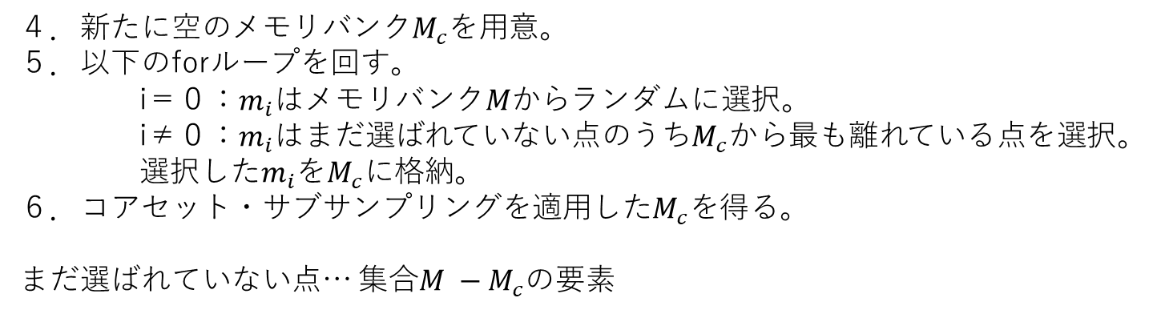
コアセット・サブサンプリング
４．新たに空のメモリバンク$M_{c}$を用意。
５．以下のforループを回す。
i＝０：$m_{i}はメモリバンクMから$ランダムに選択。
i≠０：$m_{i}は\text{まだ選ばれていない点のうち}M_{c}から\text{最も離れている点を選択。}$
選択した$m_{i}$を$M_{c}に$格納。
６．コアセット・サブサンプリングを適用した$M_{c}を$得る。
まだ選ばれていない点… 集合$M −M_{c}$の要素
Notes:
続いて、新しく空のメモリバンクMcを用意します。
ここで最終的に採用する特徴ベクトルの数だけ以下のforループを回します。
最初の点はメモリバンクからランダムに選択します。
それ以降はまだ選択していない点のうち、最も離れている点を選択します。
選択した点をメモリバンクMｃに格納します。
ループが終われば厳選されたメモリバンクMcが得られます。
★パッチサイズｐだけまわりのパッチを集約
★事前学習済みφ: 画像から特徴を抽出するためのニューラルネットワーク（例: ResNet）。
階層 j: ネットワークのどの層から特徴を取り出すかの指定。
公称データ X<sub>N</sub>: 学習に使う、大量の正常な製品画像。
ストライド s, パッチサイズ p: 画像をパッチに分割するときの設定。
コアセットターゲット l: 最終的にメモリバンクに残したいデータ点の数（目標のサイズ）。
ランダム線形投影 ψ: (オプション) 計算を高速化するために、特徴ベクトルの次元を削減するためのもの。
★最初のループの詳細
空集合に対する min 操作は、正の無限大 (+∞) を返すと定義。
内側の min:
Mc が空なので、全ての m に対して min_{n \in Mc} ||...|| は +∞ になる。
外側の arg max:
arg max_{m \in M-Mc} (+∞)
全ての m に対して min の結果が +∞ となり、差がない。
この場合、アルゴリズムは M の中からランダムに1つの点 m_0 を選び最初の代表点とする。
Mcにm_0が格納される。
★距離計算の高速化: 貪欲法をさらに速くするため、 事前に JL定理に基づいたランダム射影による次元削減を事前に行う。高次元のベクトル群を位置関係を保ったまま低次元に写像できるという定理。

Slide 13
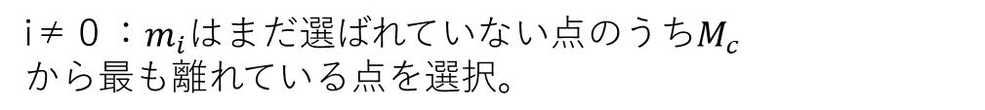
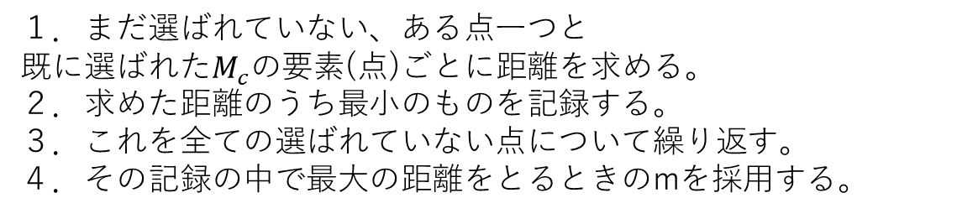
コアセット・サブサンプリング詳細
i≠０：$m_{i}は\text{まだ選ばれていない点のうち}M_{c}から\text{最も離れている点を選択。}$
１．まだ選ばれていない、ある点一つと
既に選ばれた$M_{c}$の要素(点)ごとに距離を求める。
２．求めた距離のうち最小のものを記録する。
３．これを全ての選ばれていない点について繰り返す。
４．その記録の中で最大の距離をとるときのmを採用する。
Notes:
１．まだ選ばれていない、ある点一つと既に選ばれた$M_{c}$の要素(点)ごとに距離を求める。
２．求めた距離のうち最小のものを記録する。これは = 他の点もこれ以上離れていると保証
３．これを全ての選ばれていない点について繰り返す。
４．その記録の中で最大の距離をとるときのmを採用する。

Slide 14
コアセット・サブサンプリング背景
前提
m: 元の巨大なメモリバンク M の中の、ある1つの点。
n: これから作るコアセット M_c の中の、代表点。
厳選後のメモリバンク(コアセット)の選択は、
あるｍを選んできて、たくさんあるｎのうち最も距離が小さくなるｎを選びその距離を測り記録する。これを全てのｍについて行って、記録した距離のなかで最大値を探し、その最大値が最も小さくなるようなコアセットを探す。
しかしこの最適化問題はNP困難⇒最適解に近似することを考える。
Notes:
メモリバンクに格納されるパッチは、特徴マップの1マス(元画像でいうパッチ)に加えてその周辺３＊３とかのマスのベクトルを平均して得られる。⇒周辺情報を集約している。
そのメリットは、受容野の拡大 ・ 位置ズレへの頑健性
受容野の拡大
単なる線の特徴からネジ山の谷部分の線に関する特徴に進化（もっと意味をとられられるように）
位置ズレへの頑健性
製品が検査時に少しだけズレていても、周辺情報を平均化しているため、抽出されるパッチ特徴は大きく変化しません

Slide 15
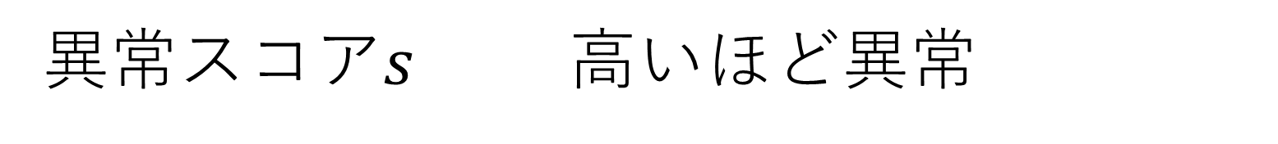
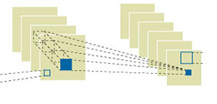
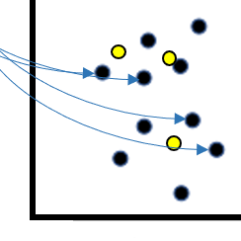
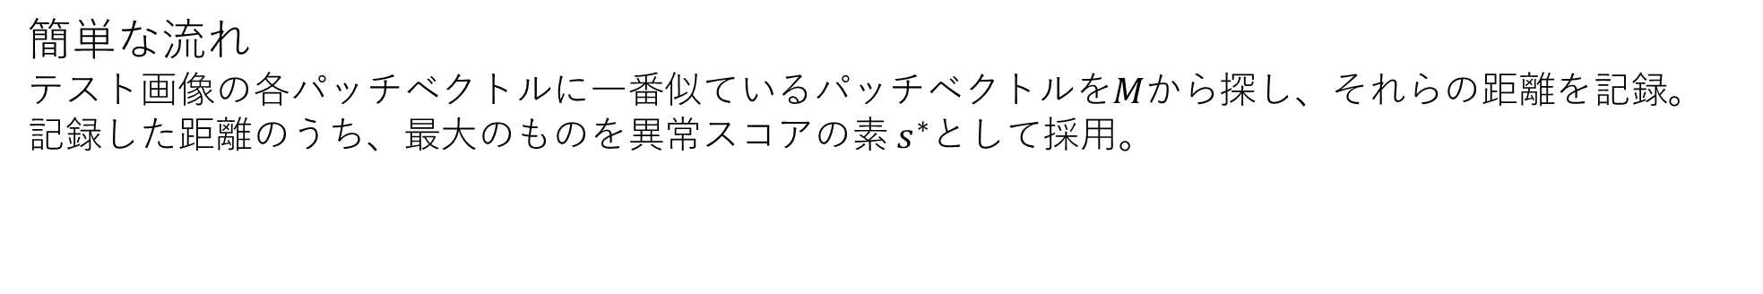
異常スコア$s$ 高いほど異常
簡単な流れ
テスト画像の各パッチベクトルに一番似ているパッチベクトルを$Mから$探し、それらの距離を記録。
記録した距離のうち、最大のものを異常スコアの素${ s}^{∗}$として採用。
テスト画像
パッチ
拡大した図
https://monoist.itmedia.co.jp/mn/articles/1511/30/news016_2.html
メモリバンクのイメージ
… テスト画像のパッチと一番似ている(近い)点
… 記録する距離
https://qiita.com/makotoito/items/c58ebf12f5f179950e68
Notes:
先ほど得られたメモリバンクを用いて異常スコアを計算します。
異常スコアとはこの入力データが異常かどうか判定するための数値です。
まず簡単に流れを説明します。
テスト画像の各パッチベクトルに一番似ているようなパッチベクトルをメモリバンク$Mから$探してきて、それらの距離を記録します。
記録した距離のうち、最大のものを異常スコアの素${ s}^{∗}$として採用します。

Slide 16
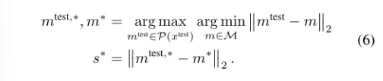
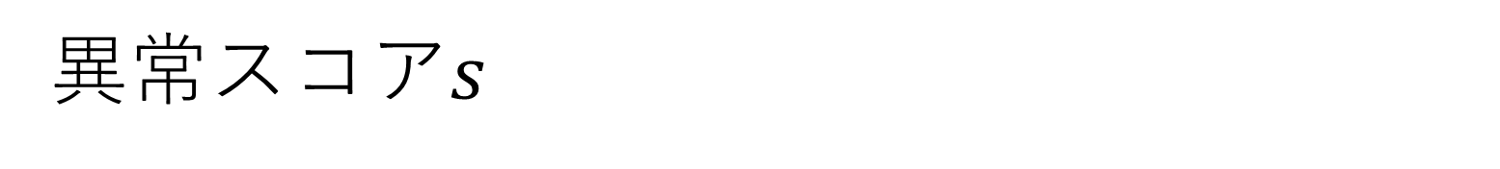
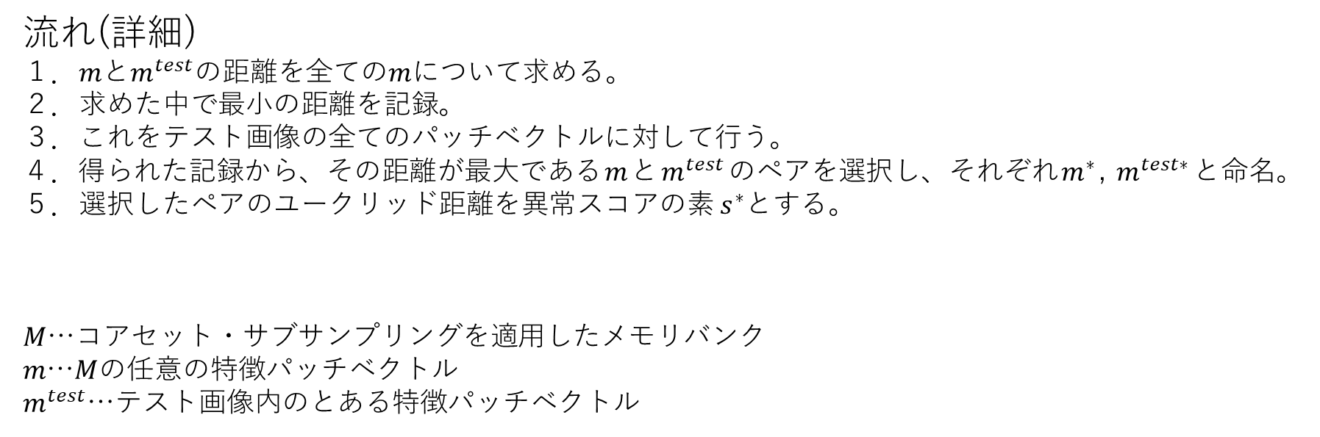
異常スコア$s$
流れ(詳細)
１．$m$と$m^{test}$の距離を全ての$mについて求める。$
２．求めた中で最小の距離を記録。
３．これをテスト画像の全てのパッチベクトルに対して行う。
４．得られた記録から、その距離が最大である$m$と$m^{test}$のペアを選択し、それぞれ$m^{∗}$, $m^{test∗}$と命名。
５．選択したペアのユークリッド距離を異常スコアの素${ s}^{∗}$とする。
$M$…コアセット・サブサンプリングを適用したメモリバンク
$m$…$M$の任意の特徴パッチベクトル
$m^{test}$…テスト画像内のとある特徴パッチベクトル
Notes:
詳細に異常スコアの素を計算します。
流れとしては
１．$m$と$m^{test}$の距離を全ての$mについて求めます。$
２．求めた中で最小の距離を記録します。
３．これをテスト画像の全てのパッチベクトルに対して行います。
４．得られた記録から、その距離が最大である$m$と$m^{test}$のペアを選択し、それぞれ$m^{∗}$, $m^{test∗}$と命名しておきます。
５．そして、選択したペアのユークリッド距離を異常スコアの素とする感じです。

Slide 17

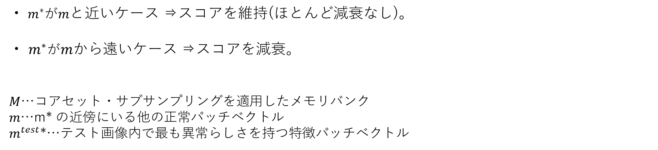
異常スコア$s$
スコア調整
・ $m^{∗}$が$m$と近いケース ⇒スコアを維持(ほとんど減衰なし)。
・ $m^{∗}$が$mから$遠いケース ⇒スコアを減衰。
$M$…コアセット・サブサンプリングを適用したメモリバンク
$m$…m* の近傍にいる他の正常パッチベクトル
$m^{test}$*…テスト画像内で最も異常らしさを持つ特徴パッチベクトル
Notes:
最終的な異常スコアについて説明します
最終的な異常スコアは、異常スコアの素に、スコア調整の係数をかけて得られます。
目的は「偽陽性」を減らすことです。
s* だけだと、**「たまたま珍しい正常パターンに似ていた」のか「本当に異常なのか」**の区別がつきにくい場合があります.
★係数の説明
m* は m_test,* に一番近いので、この値は分母の中で一番小さくなる
“めったにないのだが正真正銘の正常パターン” を見逃さないようにしたい。←そもそも、コアセットサブサンプリングでは「珍しい正常パターン」を、意図的にメモリバンクに残すように設計してるから貢献が大きい。これが前提
普遍的な正常パターン点に関しては数点だけ内包しておけば大体カバーできるよねって認識です。
m* が密集している（典型的な正常パターン）場合 ➡ テストパッチ m_test は、m* とも、その近傍の他の正常パッチ m たちとも、だいたい同じくらい遠い。➡スコアはほとんど減衰されない（そのまま）。
m* が孤立している（珍しい正常パターン）場合 ➡ テストパッチ m_test は、m* には近いが、m* の近傍にいる他の正常パッチ m たちからは非常に遠い。➡珍しい正常と距離が近かったんだなと,スコアを減衰させる
要は密集してるところから離れている（似ていないパターン）は最も異常らしい。その他ケースで偽陽性(異常じゃないのに異常と判定すること)を減らしたいから調整を行っている。
➡Softmax風の計算で、m* は特に突出して近くないため、分数の値は 1/b のような小さい値になる。

Slide 18
結果
・評価指標の説明
・結果の説明
Notes:
結果をこの順番で説明します。

Slide 19
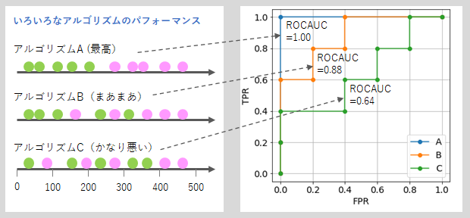
評価指標１–ROCAUC (Area Under the Curve)
ROCAUC…ROC曲線の下側の面積のこと。大きいほど性能が高い。
ROC曲線…閾値(異常と見なす厳しさ)を変化させたときのTPRとFPRをプロットしたもの。
TPR…異常な画像が入力されたときに、異常であると正しく判定した割合。
FPR…異常な画像が入力されたときに、正常であると誤って判定した割合。
異常検知ではピクセル単位や画像単位で利用する
https://qiita.com/makotoito/items/c58ebf12f5f179950e68
Notes:
ROCAUCは異常をとらえるしきい値を変化させていった際のTPRとFPRが描くグラフの下側面積の大きさです。
詳細は末尾に記載しています。
各項目の最大値は１なので最大スコアも１となります。
★
Receiver Operating Characteristic curve
AUC; Area under the curve

Slide 20
評価指標２-PRO (Per-Region Overlap)
PRO …モデルが予測した異常領域と正解の異常領域の重なり具合。
領域レベルのTPRとFPRでプロットしたグラフの下面積で評価。
利点：ピクセル単位のROCAUCの弱点(小さな異常領域の見逃しを軽視) をカバーできる。
Notes:
ピクセル単位のROCAUCではサイズの大きい欠陥を持つ画像に対してスコアが高くなりやすい。
そのため、小さい欠陥を見逃しても高スコアを達成してしまうかもしれない
そこでPROスコアを併用します。
PROでは、ピクセルではなく、異常領域のかたまりを1つの単位として評価する。 （大きい領域でも小さい領域でも１つとカウント）
⇒つまり、領域レベルで評価します。
（正しく検出された異常領域の数） / （画像全体の真の異常領域の総数）
詳細は末尾に比較した表を添付している。

Slide 21
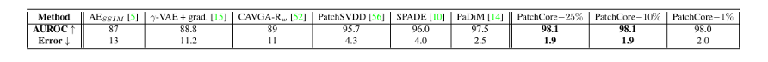

結果１ 性能指標の比較
注目すべきはメモリバンクを圧縮した際の性能低下。
画像単位AUROCスコアの結果
ピクセル単位AUROCスコアの結果
PROスコアの結果
Notes:
これは性能指標の比較表です。
どの項目においても提案手法のPatchCoreがほかの手法を上回る性能を示しています。
また、注目すべきはメモリバンク圧縮による性能低下がほとんど見られない点です。 (((スライドに赤線引く？？
これによりメモリバンクのサイズ削減と高精度の両立に成功していることも示されています。
★
矢印は評価指標として高い方がいいか低い方がいいかを表しています。

Slide 22
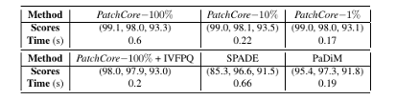
結果２ 推論時間の比較
・推論時間ではPatchCore-10%は0.22s、PaDiMは0.19sと提案手法が劣勢。
・PatchCore-1%では平均推論時間・各スコア共に優勢。
画像ごとの平均推論時間とスコア( 画像AUROC, ピクセルAUROC, PRO )
Notes:
次は高速化に成功しているか確認します。
こちらは平均推論時間と各スコアの表です。
推論時間に注目するとPatchCore-10%では0.22sだが、PaDiMは0.19sとPaDiMに劣っています。
対してPatchCore-1％は推論時間が0.17sとPaDiMより優れています。
さらに、各スコアに関してもPaDiMを上回っており、平均推論時間、スコア共に優れていることが示されています。
★
・IVFPQはANNという大体これでええでしょう-と最近傍データを見つける技術（さらなる推論の高速化のために）。
・PaDiMの計算: テスト画像のパッチ p_test は、あらかじめ決められた対応座標の統計量と1回だけマハラノビス距離を計算すれば完了です。計算は1対1です。
・PatchCore-100%の計算: テスト画像のパッチ p_test は、メモリバンク内にある膨大な数の全ての正常パッチと距離を計算して、その中から最小値を探す必要があるし、計算は1対N（Nはメモリバンクのサイズ）であり、Nが大きいため時間がいる。

Slide 23
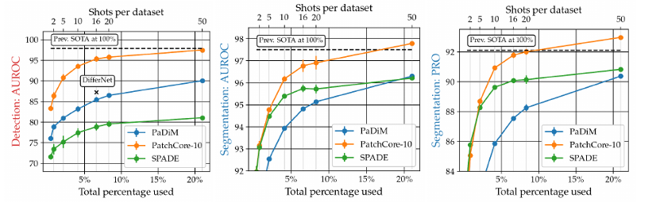
結果３
・従来手法が全データを使って達成した最高スコアを約20%のデータで達成。
・どんなデータ量でも高い性能を示している。
FewShot性能の比較
画像単位
ピクセル単位
ピクセル単位
Notes:
こちらはFewShot性能の比較グラフです。
黒の点線が、従来手法が全データ（100%）を使って達成した最高の性能スコア」**を示しています。
PatchCoreは20%程度のデータを使っただけで、従来手法の100%データ使用時の性能と同等か上回っています。
また、全てのグラフで、PatchCoreの線が他の手法よりも常に上にあり、どのようなデータ量でも高い性能を示しています。
★
新しい製品ラインを立ち上げた直後など、十分な量の正常データを集めるのが難しいケースー＞データが限られた状況でも性能を発揮できる。

Slide 24
TL; DR
何に取り組んだのか？
・位置ずれに強く、未知の欠陥を高い精度で検出する技術の確立。
・KNN利用による計算量の増大問題の解決。
どのように工夫したか？
・中間層の採用、高次元特徴ベクトルの利用可能な情報の不足への対策
・メモリバンク縮小のために、貪欲アルゴリズムを導入。
どのような知見が得られたのか？
・画像レベルの異常検知で、AUROCスコア99.6%を達成。
・メモリバンクのサイズを元の1%まで削減しても高い性能を維持できる。
・少ないデータでも高精度を達成。
Notes:
論文のまとめです。
この論文では、 位置ずれに強く、正常な製品の画像のみを学習し、未知の多様な欠陥を高い精度で検出する技術を確立しました。
また、KNN利用による計算量の問題の低減に取り組みました。
中間層を採用と高次元な特徴マップの情報不足への対策、メモリバンクの縮小のため貪欲アルゴリズムを利用しました。
結果として、画像レベルの異常検知にて、AUROCスコア99.6%を達成し、メモリバンクを１％にまで削減しても高性能が維持できることやFew-Shot性能が高いことが分かりました。

Slide 25
References
[1] Roth et.al., “Towards Total Recall in Industrial Anomaly Detection” 2021, CVPR 2022
https://www.notion.so/PatchCore-20e04fa232438116a862c18e21938bf1?source=copy_link
Notes:
参考にした論文です。
以上で発表を終わります。

Slide 26
Appendix
ROCAUCとPROスコアの比較
比較項目 | ROCAUC | PROスコア
評価の単位 | ピクセル | 異常な領域
注目する点 | 異常な領域の 面積カバー率 | 領域をどれだけ 見逃していないか
長所 | 異常の被覆率を 正確に測れる | 小さな異常の見逃しが評価に響く
短所 | 小さな異常領域の検出を過小評価 | 異常の形をどの程度捉えたか評価できない
Notes:
両者を採用することで互いの弱点（小さな異常への注目と異常の被覆率）を補完しあえるため、いい感じに評価できます。
★
★貢献
KNNベースの手法は、本来メモリバンクの肥大に伴って計算量とメモリ使用量が増大する欠点があります。
提案手法ではこれを改善しました。＋PaDiMのような平均と共分散行列を得るモデル化による事前計算なしに！

Slide 27
My Opinion
・新しく提案された手法でも過去の手法より苦手な評価項目が存在してる。(平均的な性能は優れているが)
・損失関数の設計。
・意外と”既存の手法の改善”で論文が出ていることに気づいた。
Notes:
所要時間: [s]
所感・意見です。
組み合わせたら強くなりそう
破壊的な新技術を見つけて手法提案じゃなくて、改善が

Slide 28
